Slide 1
Laboratorní diagnostika diabetu mellitu
Ondřej Wiewiorka
2023

Slide 2

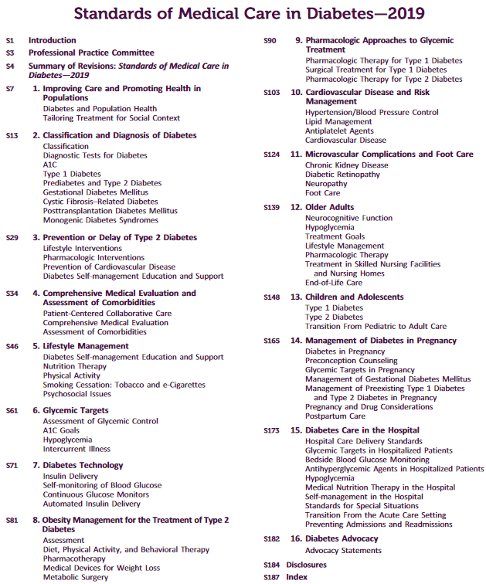
https://doi.org/10.2337/dc19-SppC01

Slide 3
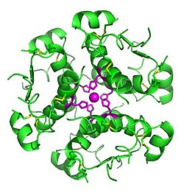
Diabetes mellitus (DM)
Heterogenní onemocnění, jehož hlavním znakem je nedostačující regulace glykémie
  Diabetes mellitus I. typu (imunitně podmíněný; idiopatický)
  Diabetes mellitus II. typu
  Gestační diabetes mellitus
  Ostatní specifické typy diabetu
Akutní komplikace
  (ketoacidóza, laktátová acidóza, hyperosmolarita, hypoglykémie)
Chronické komplikace
  (retinopatie, nefropatie, neuropatie, kardiopatie)
Inzulín
Created by Isaac Yonemoto created with en:pymol, en:inkscape, and en:gimp from NMR structure 1ai0 in the en:pdb. Ref: Chang, X., Jorgensen, A.M., Bardrum, P., Led, J.J.
American Diabetes Association, 2. Classification and Diagnosis of Diabetes: Standards of Medical Care in Diabetes—2019, Diabetes Care. 42 (2019) S13–S28. doi:10.2337/dc19-S002.
Notes:
DM1- autoimunitní destrukce b-buněk – totální deficientce inzulínu
DM2 – postupná ztráta sekrece b-buněk v důsledku rezistence vůči inzulinu
DM gestační – diagnostikován ve druhém nebo třetím trimestru, přičemž diabetes nebyl přítomný před těhotenstvím
Ostatní specifické DM – novorozenecký diabetes, maturity-onset diabetes of the young [MODY], diabetes exokrinního pankreatu (cystická fibróza a pankreatitida); lékově indukovaný diabetes (glukokortikoidy, léčba HIV/AIDS, transplantace)
Dřívější klasifikace, že DM1 je pouze u mladých a DM2 pouze u starších neplatí... Obě věkové skupiny mohou onemocnět obým druhem DM

Slide 4
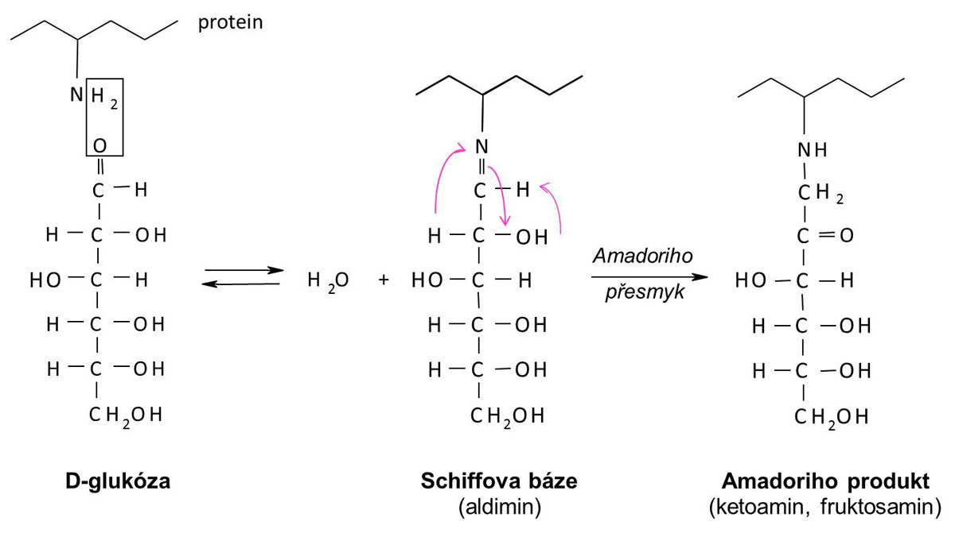
Maillardova reakce
Notes:
1912 Louis-Camille Maillard
Erytrocyty přijímají GLU skrze GLUT1 transportér na inzulinu nezávislý.
Erytrocyty mají receptory pro insulin – aktivace 6-fosfofruktokinásy (PFK).

Slide 5
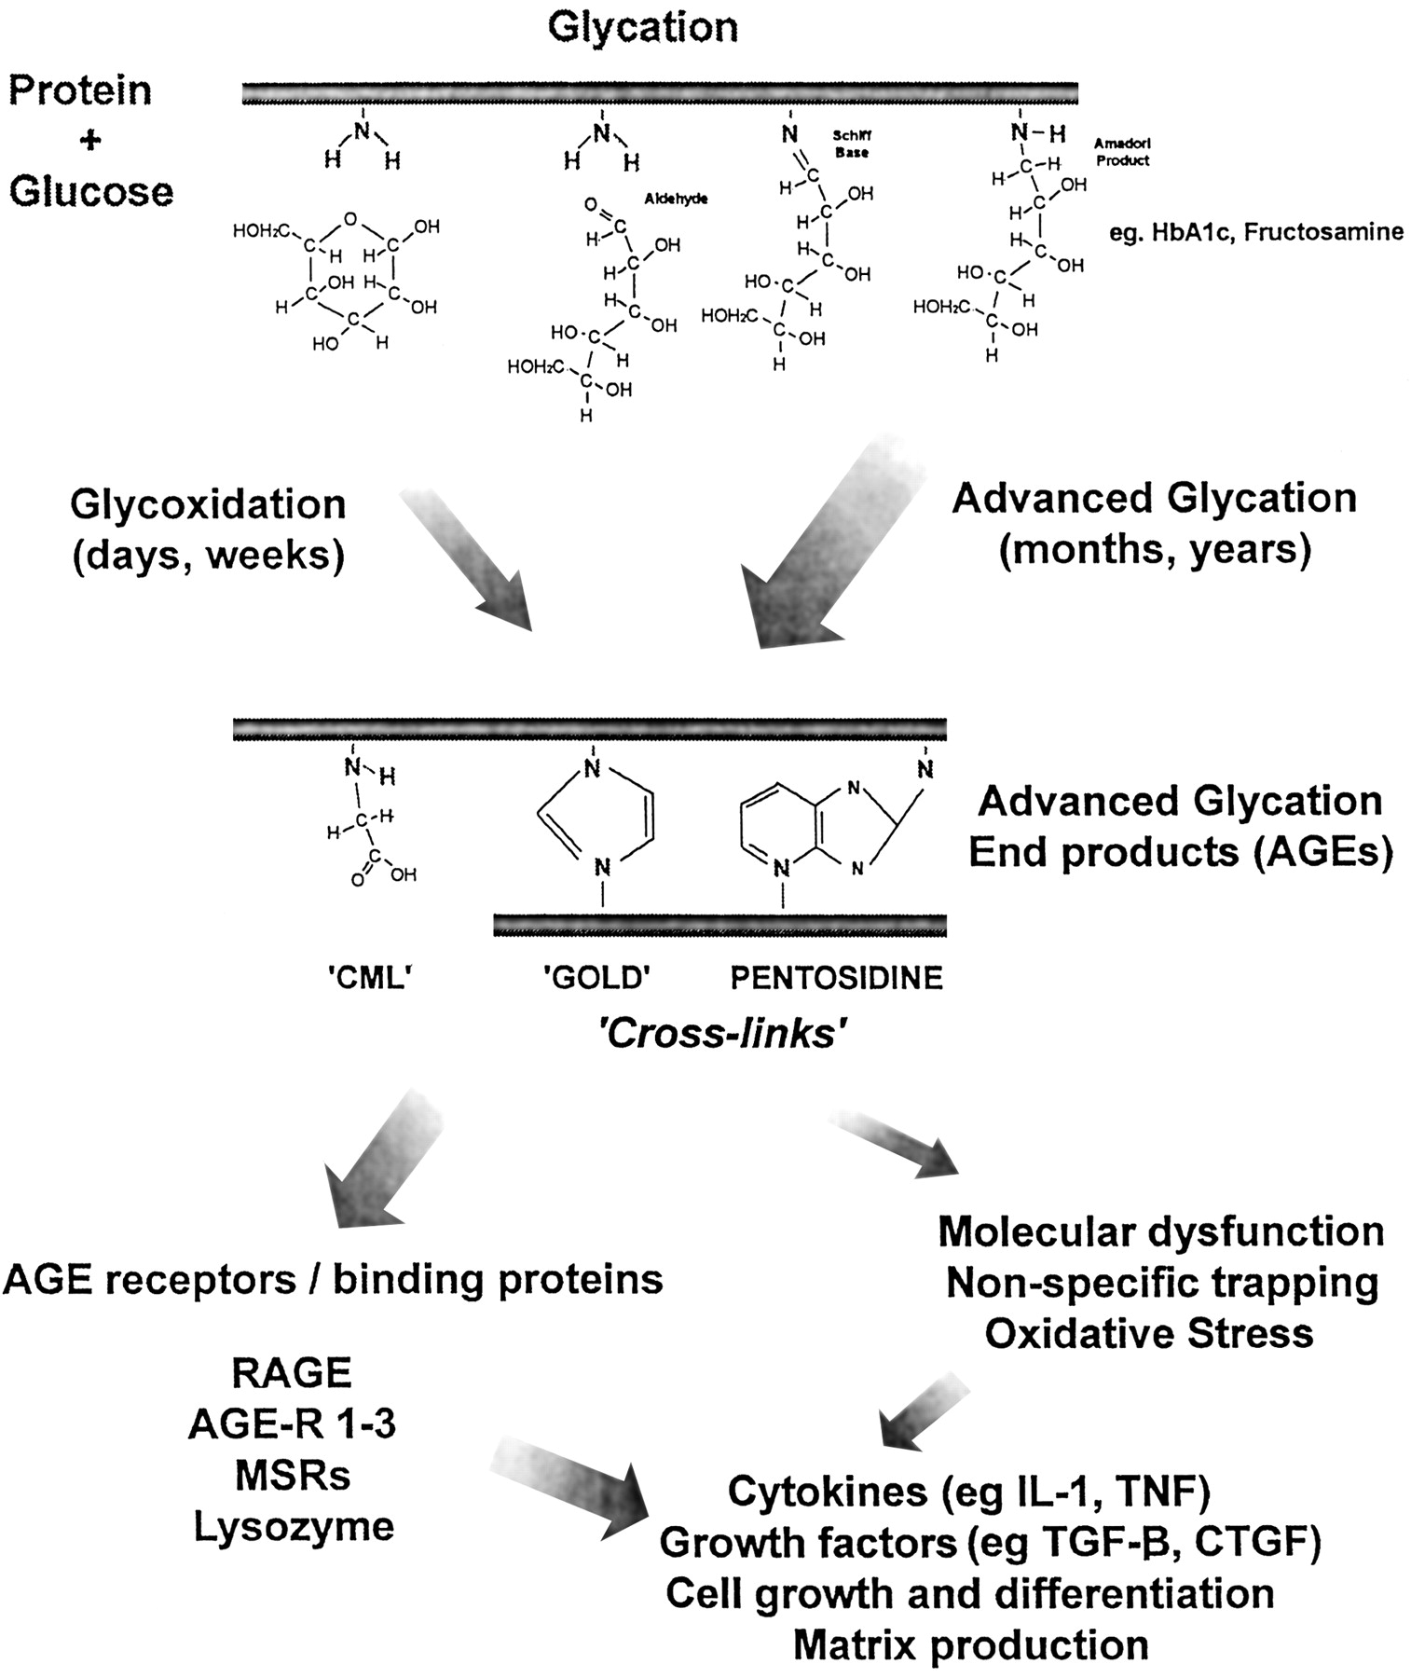
AGEs, RAGEs
Notes:
2-(2-furoyl)-4(5)-furanyl-1H-imidazole (FFI), imidazolone, N-ε-carboxy-methyl-lysine (CML), N-ε-carboxy-ethyl-lysine (CEL), glyoxal-lysine dimmer (GOLD), methyl-glyoxal-lysine dimer (MOLD)

Slide 6
AGEs, RAGEs
Důsledky AGEs
  Albumin -> snížená schopnost vázat volné mastné kyseliny, aktivace a agregace trombocytů, tvorba volných radikálů
  Kolagen -> fibróza, rozvoj aterosklerózy, stárnutí kůže
  Fibrinogen -> snížená schopnost fibrinolýzy, tvorba slabší fibrinové sítě, vaskulární dysfunkce
  Imunoglobuliny – autoimunní poruchy, záněty, imunosuprese
Důsledky aktivace RAGEs
  Progradace zánětlivé reakce (fyziologicky reakce s S100A12)

Slide 7
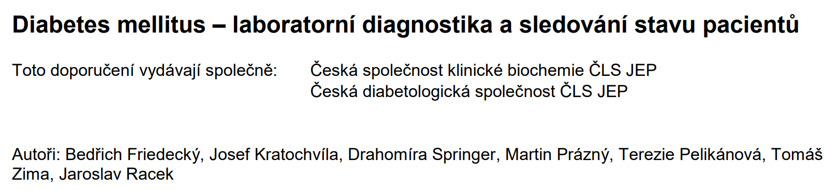
Diagnóza diabetu
Glukóza
Na lačno (alespoň 8 hodin bez příjmu potravy)
  ≥ 7,0 mmol/l
Náhodný odběr nebo OGTT (75g glukózy ve vodě, odběr po 2 hodinách)
  ≥ 11,1 mmol/l
HbA1c
  ≥ 48 mmol/mol
Dle současného doporučení
O diagnóze lze rozhodnout pouze na základě opakovaného odběru!
Dle ADA (2019)
O diagnóze lze rozhodnout z jednoho odběru, pokud je hyperglykémie nezaměnitelná (unequivocal)

Slide 8
Porucha glukózové tolerance (prediabetes)
Termín používaný u osob se zvýšenou glykémií, ale ne tolik, aby překročili kritéria pro diagnózu diabetu
-> riziková populace pro diabetes 2. typu (≥ 45 let;BMI ≥ 25 kg/m²)
u obézních adolescentů (BMI ≥ 85 percentilu)
FPG (5,6-7 mmol/l) -> OGTT (75g/2hod) = 7,8-11 mmol/l
HbA1c (39-48 mmol/mol)
-> riziko rozvoje kardiovaskulárních chorob
Notes:
Dle ADA (2019)
O diagnóze lze rozhodnout z jednoho odběru, pokud je hyperglykémie nezaměnitelná (unequivocal)

Slide 9
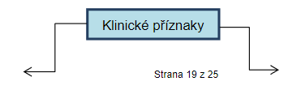
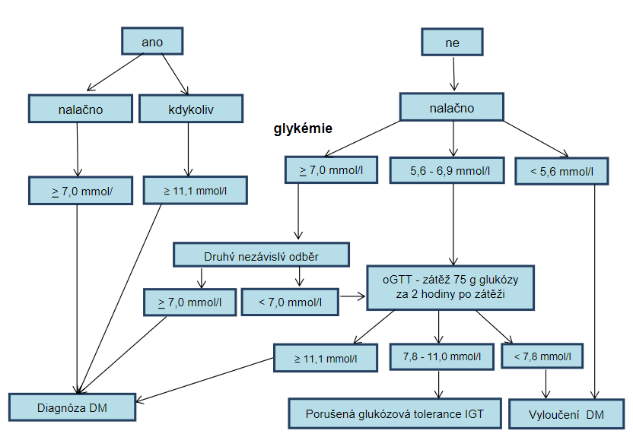

Slide 10
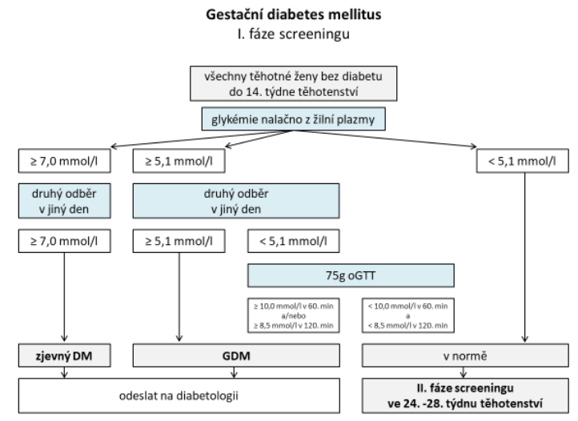

Slide 11
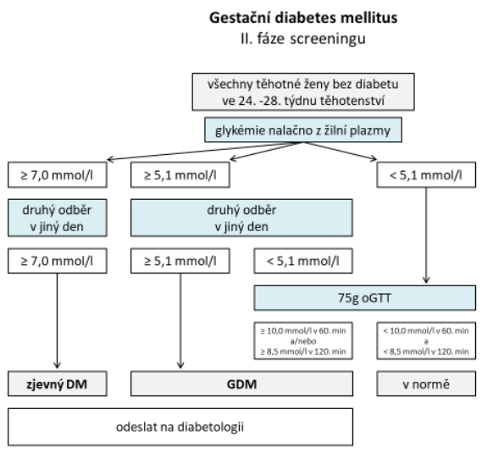

Slide 12
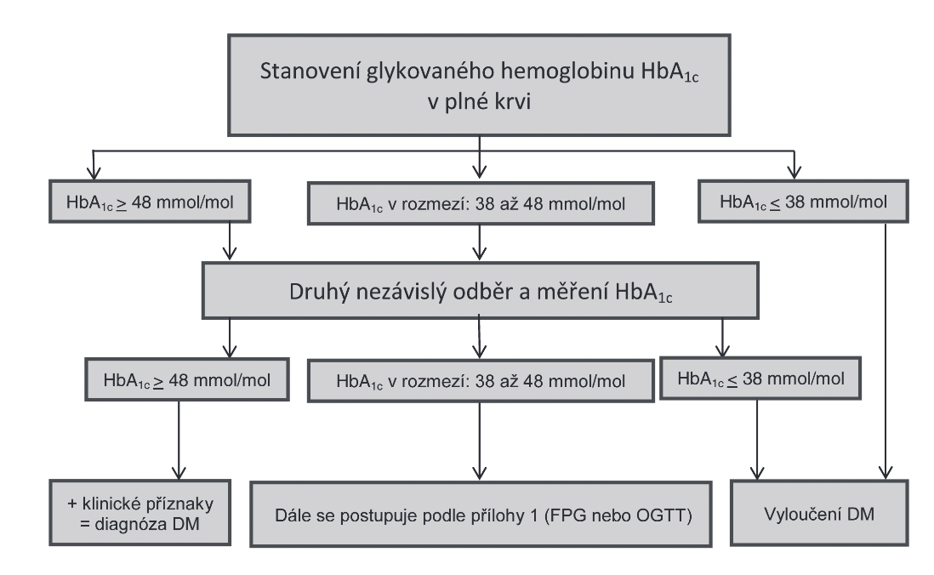

Slide 13
Laboratorní diagnostika
Glykémie
HbA1c
Glykovaný albumin

Slide 14
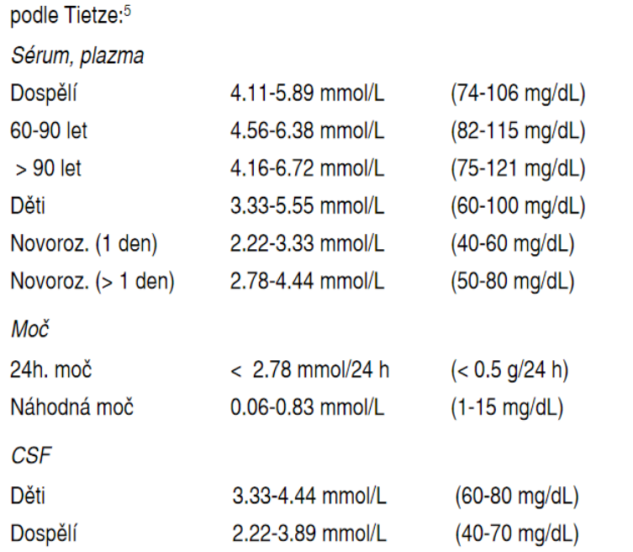
Stanovení glykémie
Referenční metoda: ID-GC/MS (izotopová diluce a stanovení GC s MS)
Certifikovaný referenční materiál: SRM 909 NIST, NIST/SRM 917, NIST/SRM 965 (USA)
Alespoň 2x ročně účast v EHK

Slide 15
Stanovení glykémie
Mezilehlá preciznost | CV < 2,5 %
Pravdivost (Bias) | B < 2,0 %
Celková chyba | TE < 7,0 %
Metrologická návaznost | referenční metoda
Doporučení ČDS a ČSKB; vydáno v únoru 2012, aktuální verze 2020
Intraindividuální biologická variabilita | 4,9 | Preciznost odvozená z biologických variabilit | 2,5
Interindividuální biologická variabilita | 6,9 | Pravdivost odvozená z biologických variabilit | 2,2
Celková biologická variabilita | 8,9 | Celková chyba odvozená z biologických variabilit | 6,9
www.westgard.cz

Slide 16
Stanovení glykémie
Analyzovaný materiál:
B, S, P, U, CSF, výpotek
Preanalytické požadavky:
pro diagnostiku diabetu mellitu je nevhodný odběr krve bez antiglykolitických přísad; ČSKB a Česká diabetol. společnost (2020) doporučují:
odběr krve nalačno (min. 8h lačnění)
stanovení v plazmě žilní krve (EDTA + NaF); (EDTA + NaF + citrát sodný)
oddělení plazmy od krevních elementů ideálně do 60 min po odběru
při sběru moče uchovávat moč do doby analýzy při 4-8°C, je třeba zabránit bakteriální kontaminaci

Slide 17


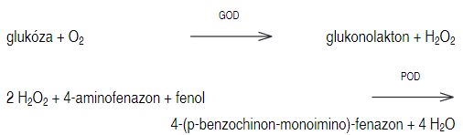
Stanovení glykémie –plazma/sérum/moč/CSF
Hexokinázová metoda
Glukózaoxidázová metoda

Slide 18
Glukóza v moči
glykosurie: stanovení ztráty glukózy močí
pro diagnostiku DM není stanovení doporučeno
má jen orientační význam
prakticky byla nahrazena selfmonitoringem glykémií
Spektrofotometricky nebo orientačně suchou chemií (glukózaoxidázová reakce)

Slide 19
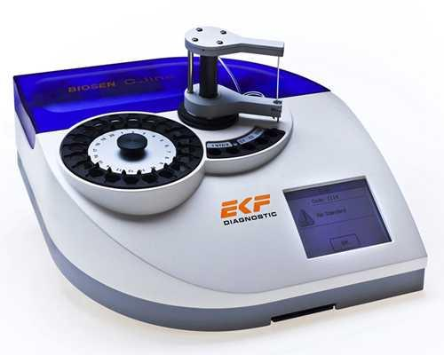
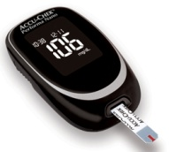
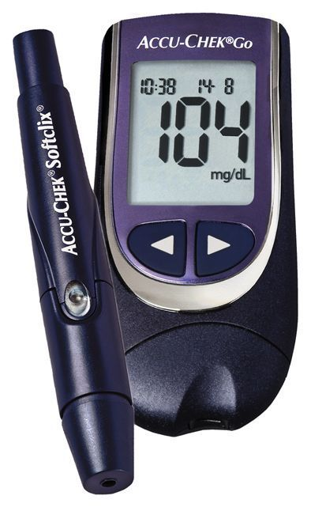
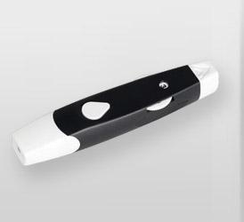
Stanovení glykémie
Elektrochemické metody
  Clarkova kyslíková elektroda
  Biosenzory s membránou s GOx
glukometry
automatický stolní analyzátor ke stanovení glukózy a laktátu (Biosen)
lanceta

Slide 20
Glykémie elektrochemicky
Princip: přímé elektrochemické stanovení glukózaoxidázou
1. glukóza + O₂ glukonolakton + H₂O₂ (glukózaoxidáza)
2. elektrochemická redukce H₂O₂ na H₂O
3. vzniklý elektrický proud nebo náboj je úměrný koncentraci glukózy (amperometrické nebo coulometrické stanovení)
H₂O₂ 2H⁺ + O₂ + 2e⁻ reakce na anodě
2e⁻ + 2H⁺ + ½ O₂ H₂O reakce na katodě

Slide 21
Glykémie elektrochemicky
Princip: přímé elektrochemické stanovení glukózadehydrogenázou
1. glukóza + NAD ⁺ glukonolakton + e + NADH (glukózadehydrogenáza)
2. glukóza + e-akceptor glukonolakton + redukovaný e-ac (FAD dependentní GLU dehydrogenáza)
Jako transducery elektronů slouží např. hexokyanoželezitan

Slide 22
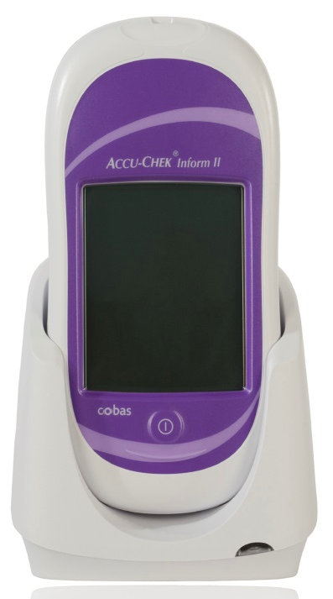
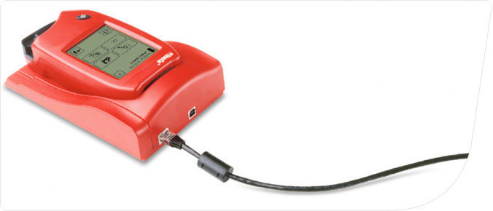
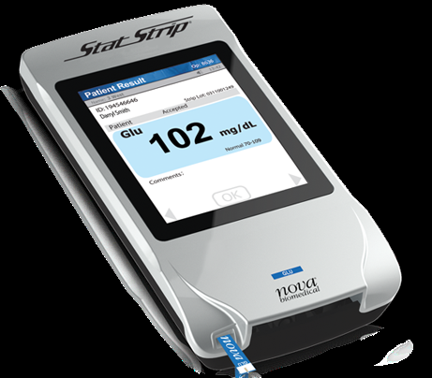
Glukometry nemocniční
  AccuChek Inform, Hemocue, Stat Strip
Umožňují přenos dat do LIS, monitoring kontroly kvality, do jisté míry vzdálenou správu

Slide 23
Glukometry:
jsou určeny k selfmonitoringu pacientů s DM, dále pro ambulantní měření koncentrace glukózy
použití glukometrů k dg. DM se nedoporučuje
proti referenční metodě nesmí chyba měření překročit:
± 0,83 mmol/l pro koncentrace < 5,6 mmol/l
± 15% pro koncentrace ≥ 5,6 mmol/l
kontroly osobních glukometrů srovnáním s měřením v laboratoři se doporučuje provádět v pravidelných časových intervalech minimálně jednou ročně

Slide 24
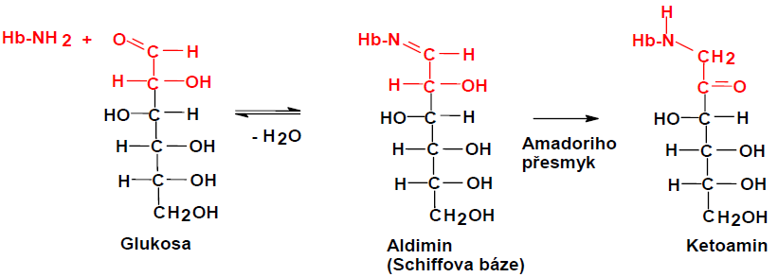
Glykovaný hemoglobin
Vazba na N-terminální valin betařetězce hemoglobinu

Slide 25
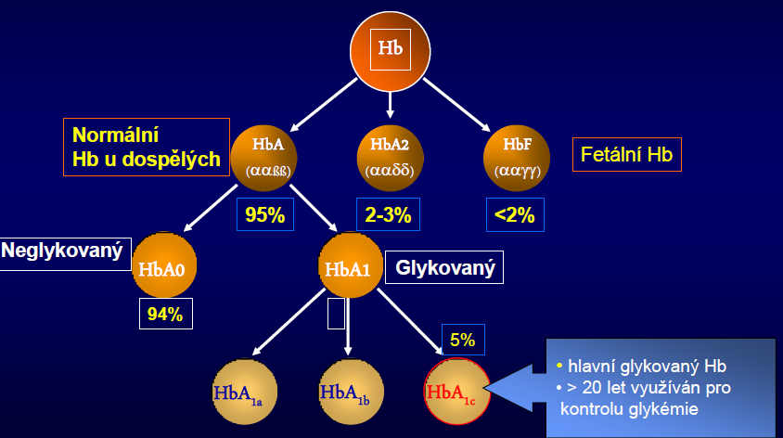

Slide 26
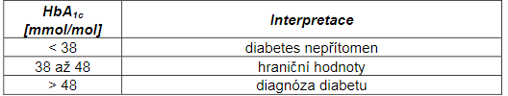
Glykovaný hemoglobin
rutinní a efektivní nástroj sledování průběhu DM (diabetu)
HbA1c ukazatel dlouhodobé průměrné koncentrace glukózy v krvi (období cca 6-8 týdnů nazpět) umožňuje posoudit dlouhodobou kompenzaci diabetu
diagnostické kritérium DM
kontrola terapie
včasné odhalení hrozících komplikací
hodnocení vyšetření:

Slide 27
HbA1c vs. glykémie
není třeba konzervovat krev (větší stabilita)
menší intraindividuální variabilita (CV<2%)
HbA1c není ovlivněn krátkodobou glykémií
nemocný nemusí být lačný
využití pro diagnostiku i kontrolu léčby

Slide 28

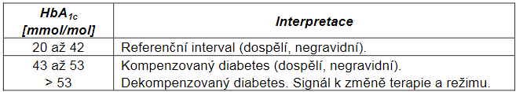
Jednotky HbA1c
od 1.1. 2012: mmol/mol dle IFCC
V USA % (NGSP/DCCT) používají se paralelně, přepočet jednotek dle vzorce

Slide 29
Preanalytické požadavky:
Analyzovaný materiál: B – odběr do EDTA
stabilita: 2d (+20 až +25°C); 1 týden (+4 až +8°C); 1rok (<-20°C lépe při -80°C)
Poznámky:
snížená hodnota doby života erytrocytů
hemoglobinopatie, karbamylace (uremičtí pacienti) – ovlivnění koncentrace HbA1c v rutinních metodách

Slide 30
Požadavky na analytickou kvalitu
Mezilehlá preciznost | CV < 3 %
Pravdivost (Bias) | B < 2,0 %
Celková chyba | TE < 5,0 %
Metrologická návaznost | referenční metoda LC-ESI/MS
Doporučení ČDS a ČSKB; vydáno v únoru 2012, aktuální korekce 2020
Intraindividuální biologická variabilita | 1,9 | Preciznost odvozená z biologických variabilit | 1,0
Interindividuální biologická variabilita | 5,7 | Pravdivost odvozená z biologických variabilit | 1,5
Celková biologická variabilita |  | Celková chyba odvozená z biologických variabilit | 3,1
www.westgard.cz

Slide 31
HbA1c – metody stanovení
Referenční metody (2001):
1) izolace a hemolýza erytrocytů (+ odstranění labilních pre-HbA1c)
2) enzymové štěpení hemoglobinu (endoproteináza Glu-C)
3) analytické měření (detekce glykovaných hexapeptidů) pomocí
a) HPLC/ESI-MS:
Glykovaný hemoglobin (HbA1c) je ze směsi peptidů separován, detekován, identifikován hmotnostní spektrometrií a kvantifikován na podkladě rozdílných hodnot m/z. Z poměru hodnot m/z analyzovaných vzorků a kalibrátorů se vypočítá hodnota HbA1c.
b) HPLC/CE/UV:
První separace se provede pomocí HPLC, jednotlivé frakce se sbírají, následuje další separace této směsi pomocí CE. Glykovaný a neglykovaný hexapeptid jsou odděleny na základě různých elektromigračních časů a kvantifikovány UV detektorem.

Slide 32
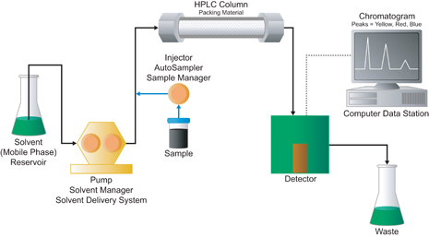
HbA1c – rutinní metody stanovení
Kapalinová chromatografie s výměnou iontů (IEC)
separace hemoglobinů a jeho složek na slabě kyselých ionexech
jednotlivé frakce hemoglobinu jsou rozděleny podle jejich různých fyzikálně-chemických vlastností (velikost náboje) v měnícím se prostředí (změna koncentrace iontů, změna pH)
frakce se po rozdělení detekují v mobilní fázi detektorem, který měří absorbance při 415 nm
koncentrace HbA1c se zjistí z velikosti plochy příslušného píku na chromatogramu podle kalibrační křivky pomocí softwaru chromatografu
HPLC (Vysokoúčinná kapalinová chromatografie)

Slide 33
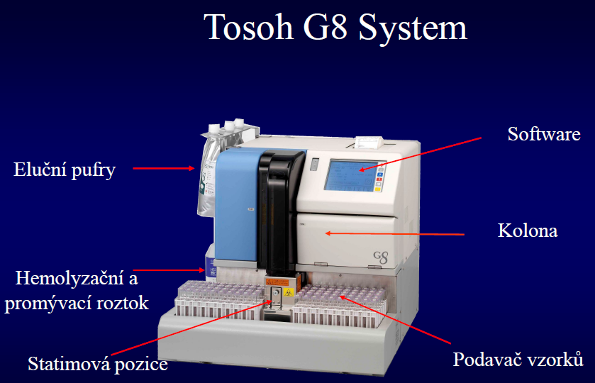
HbA1c – rutinní metody stanovení
HPLC

Slide 34
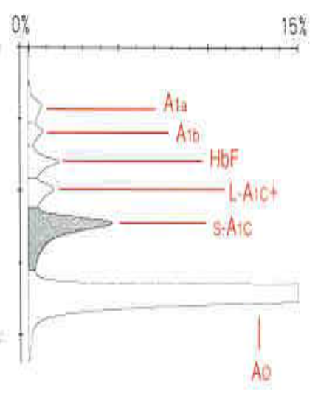
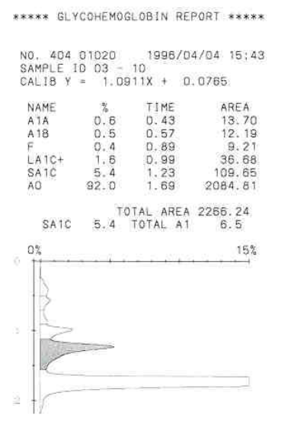
HbA1c – rutinní metody stanovení
HPLC

Slide 35
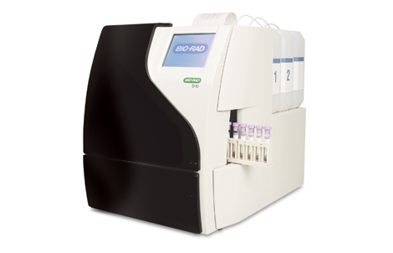
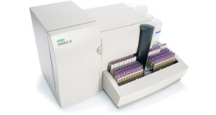
HbA1c – rutinní metody stanovení
HPLC
Biorad - Variant
Biorad – D10

Slide 36
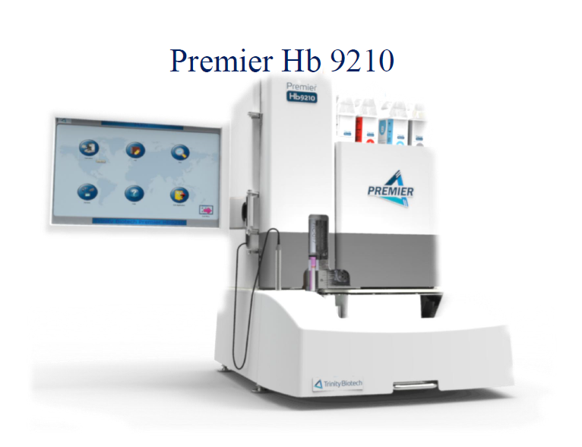
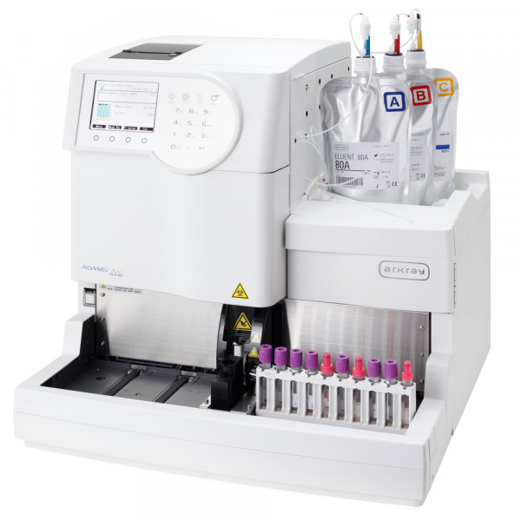
HbA1c – rutinní metody stanovení
HA-8180V ADAMS™ A1c

Slide 37
HbA1c – rutinní metody stanovení
2. Doporučené rutinní metody - elektroforetické:
elektroforéza v agarózovém gelu (ELFO)
izoelektrická fokusace (IEF)
kapilární elektroforéza (HPCE)

Slide 38
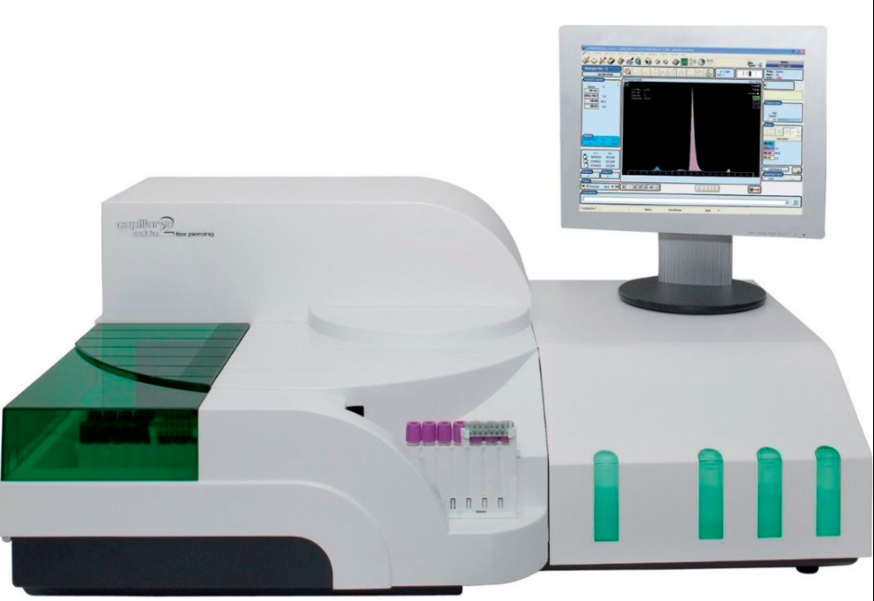
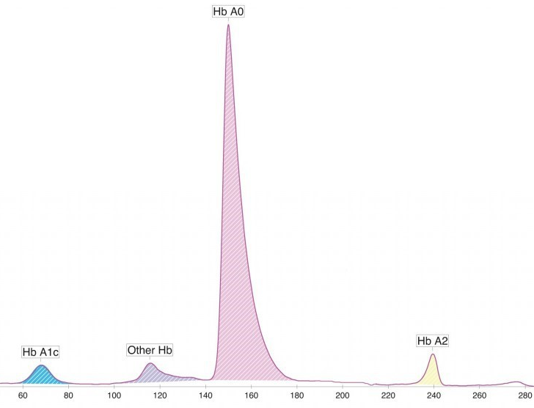
HbA1c – rutinní metody stanovení
CE
Sebia - Capillarys

Slide 39
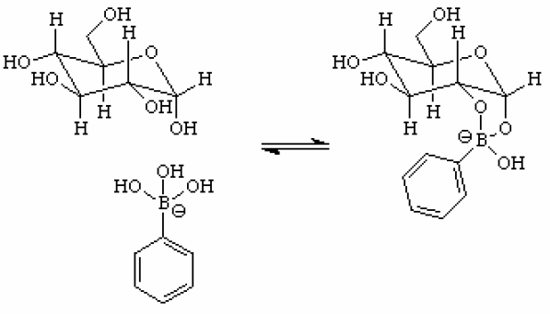
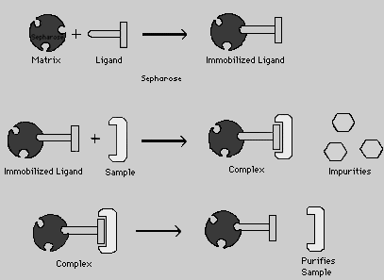
HbA1c – rutinní metody stanovení
Chromatografické:
Afinitní chromatografie (aminofenylboronátová):
založena na interakci glykovaného hemoglobinu s imobilizovaným boronátovým aniontem
po eluci neglykovaných frakcí hemoglobinu, dojde k uvolnění vazby a po eluci se stanoví hemoglobinové frakce detektorem, který měří absorbance při 415 nm
koncentrace HbA1c se zjistí z velikosti plochy příslušného píku na chromatogramu

Slide 40
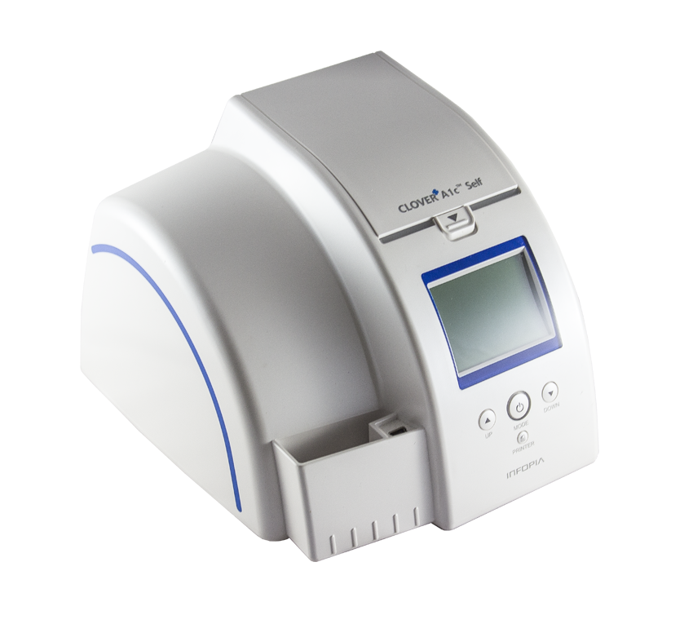
HbA1c – POCT
Boronátová afinitní chromatografie/ fotometrie
Infopia Clover
U nás v současnosti nejčetnější

Slide 41
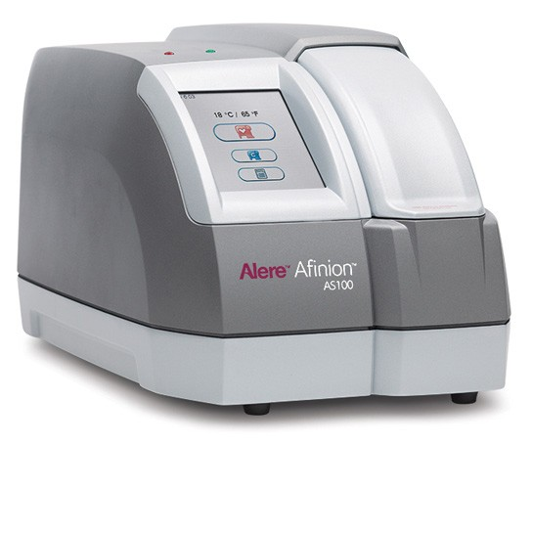
HbA1c – POCT
Boronátová afinitní chromatografie/ fotometrie
Alere (Abbott) - Afinion
FDA schválila používání pro diagnózu diabetu mellitu 2. typu

Slide 42
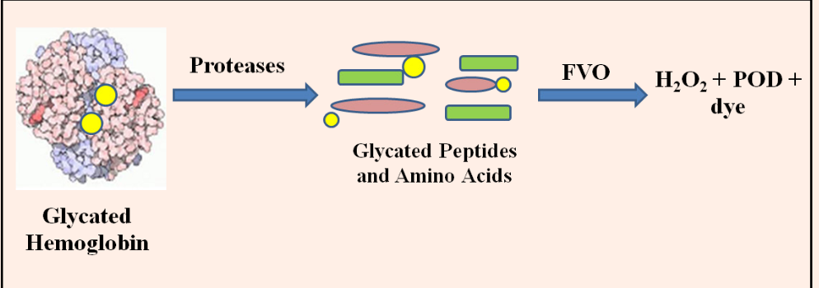
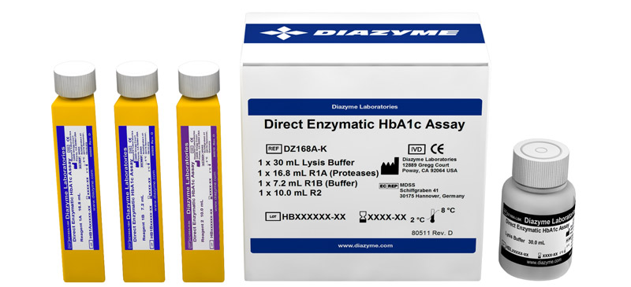
HbA1c
HbA1c – rutinní metody stanovení
Direct enzymatic HbA1c method
(fructosylvalineoxidase)

Slide 43
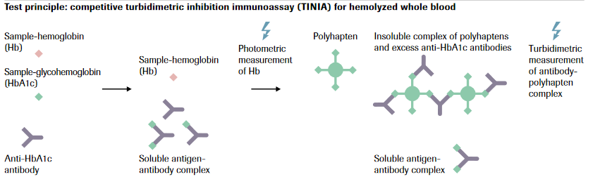
HbA1c
HbA1c – rutinní metody stanovení

Slide 44
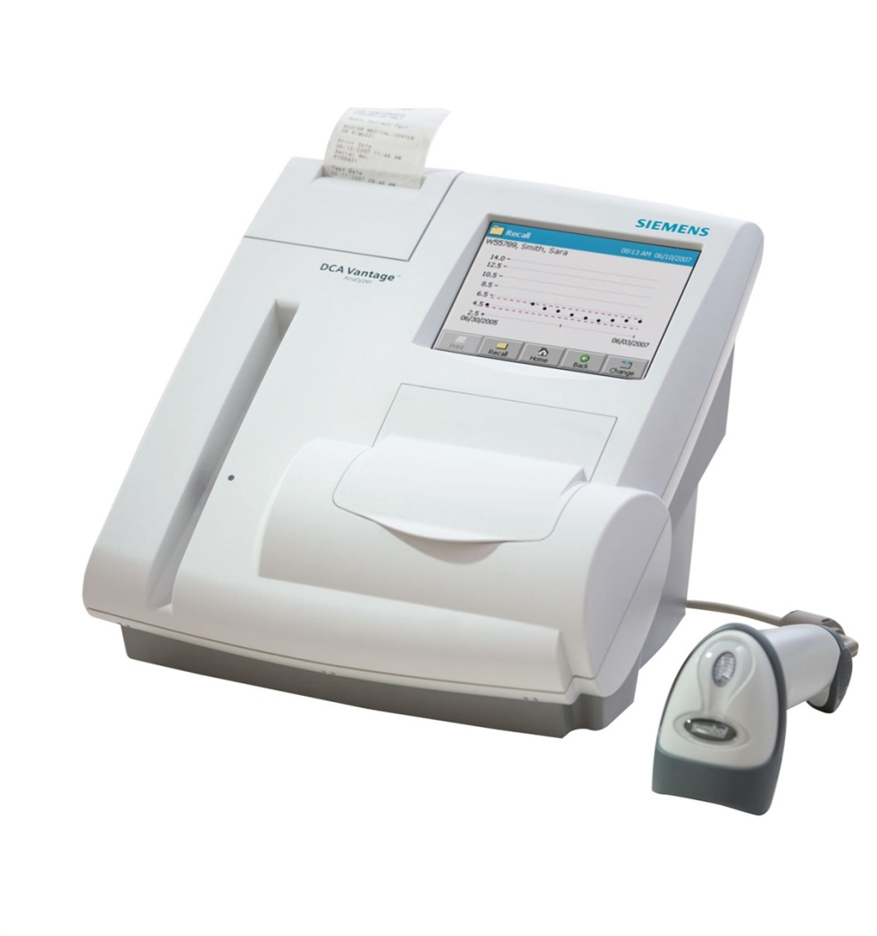
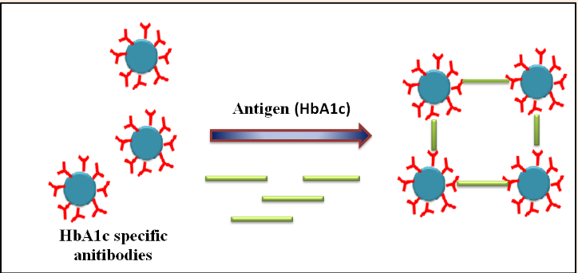
HbA1c – POCT
Imunochemický (aglutinace)
Latex enhanced immunoassay method
Siemens - DCA Vantage
Pozitivní hodnocení v rámci NGSP

Slide 45
HbA1c - nevýhody
doba života erytrocytů (120 ± 10 d) !
přítomnost vzácnějších typů hemoglobinu (1165 variant Hb, např. HbS, HbC, HbE, HbD)
hemolýza, ikterus
těžké krvácení
věk, rasa, terapie,…

Slide 46
C-peptid a inzulin
Stanovení C-peptidu a inzulinu není zakotveno v žádném doporučení pro diagnostiku diabetu a nemá význam při rutinním sledování pacientů s DM. Stanovení C-peptidu se provádí při rozhodování o vhodnosti volby terapie inzulinem u diabetu 2. typu, tj. při podezření na selhání sekrece inzulinu. Vyšetření inzulinu má význam při podezření na inzulinovou rezistenci u syndromu polycystických ovárií a při diagnostice inzulinomu.

Slide 47
C-peptid a inzulin
Standardizace probíhá
Používají se imunoanalytické metody
C-peptid – standard WHO IRR 84/510

Slide 48
Autoprotilátky
Nejsou doporučovány k diagnóze diabetu
Jsou vhodné při podezření na kontrolu původu DM (LADA)
Kombinované vyšetření 3 autoprotilátek – anti IAA, anti-GAD a anti IA-2

Slide 49
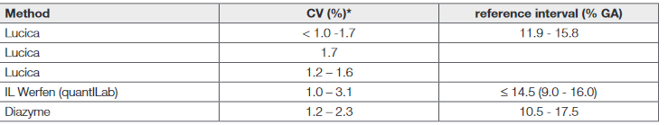
Glykovaný albumin
V doporučeních není zmiňován
Lze použít při snížení životnosti erytrocytů (nedostatek Fe, B12; hemolytická anémie, gestační diabetes...)
Glykace na ε-aminoskupinách lyzinu (12 vazebných míst)
Enzymatická metoda zakončená Trinderovou reakcí + stanovení celkového albuminu bromkresolovým purpurem
-> přepočet na % podíl
Lucica GA-L (Asahi Kasei Pharma) ;quantlLab IL (Werfen);
Ref. Metoda: ID-LC-MS/MS
Refereční materiál: JCC RM611

Slide 50
Albumin v moči
Včasná detekce predikuje diabetickou nefropatii
  Mikroalbuminurie
Doporučené vyšetření 1x ročně u diabetiků

Slide 51
Děkuji za pozornost

